Slide 1
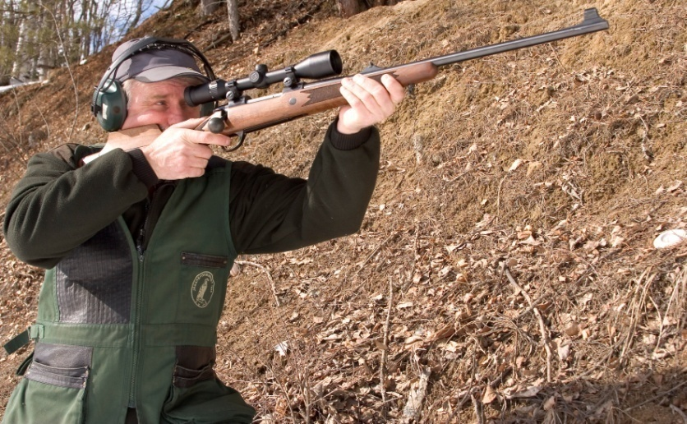
Jaktskyttets ABC II
Handbok i jaktskytte
för jägare

Slide 2
Jaktskyttets ABC II
ABC II
Jägareförbundets skytteverksamhet - förbättra jägarnas
förmåga att skjuta väl vid jakt.
Jaktskyttets ABC II kan ses som en del i denna verksamhet.
Jaktlagen §27 säger att:
”Jakt ska bedrivas så att viltet inte utsätts för onödigt lidande och
så att människor och egendom inte utsätts för fara”.
Jägaren måste ha sådan kunskap om vapen, ammunition och sitt eget
skytte så att han/hon kan värdera varje situation på ett bra sätt.

Slide 3
Etik ABC II
ABC II
Träning ger rutin och kunskap om din skjutförmåga
Ditt omdöme är alltid avgörande för god jakt etik
Notes:
Genom utbildning och träning skaffar sig en jägare kunskap och
erfarenhet, vilket gör att han /hon sedan kan förvalta sitt kunnande
under jakt och bedriva jakt med god etik.
God etik vid jakt är att kunna värdera läget så bra att man vid en
avgörande situation kan bestämma sig för att; skjuta eller inte skjuta.
Dålig etik vid jakt är att avlossa ett chansartat jaktskott
och hoppas på ett gott resultat.
Bestämmer man sig för att skjuta,
måste man ha den bedömningen av läget,
att man tror sig ha goda möjligheter,
att avge ett förmodat bra jaktskott.

Slide 4
Jaktskyttets ABC II
ABC II
Påbyggnad i jaktskytte
Tar upp vapen, riktmedel, ammunition, inskjutning och skjutteknik
Tips på stillastående, rörliga mål och snabba skott
Notes:
Jaktskyttets ABC II är ett påbyggnadsmaterial i ämnet jaktskytte och
kan ses som en handbok i jaktskytte för jägare. Boken kan också ses
som en fortsättning på Jaktskyttets ABC I, som getts ut tidigare och där
vi behandlade detaljer som är viktiga för jaktskyttets grunder.
ABC II behandlar många faktorer kring vapen, riktmedel, ammunition,
inskjutning och skjutteknik, som alla påverkar möjligheterna för att
kunna avge ett lyckat jaktskott.
ABC II kommer att ge många tips, teorier och träningstips om hur man
kan lära sig att skjuta effektiva skott med hagel- och kulvapen,
mot både stillastående och rörliga mål.
Vissa övningar går ut på att lära sig att skjuta snabbt och denna
kunskap kan vara en helt avgörande faktor för ett lyckat resultat vid
vissa tillfällen, som t.ex. vid eftersök mot skadat vilt.

Slide 5
Jaktskyttets ABC II.
ABC II
Utbildning och instruktion.
Instruktören måste jobba på rätt nivå.
”Eleven” måste förstå instruktören.

Slide 6
Jaktskyttets ABC II - Innehåll
ABC II
ABC grundteknik
Vapenanpassning Kulskytte Hagelskytte
Kikarsikten, uppbyggnad, event. fel, justering
Inskjutning olika vapen, checklista före skott
Kulskytte pipvingel, skjutteknik
Övningar för hagel- och kulskytte
Rörliga mål, teknik och framförhållning
Snabbskytteteknik och skjutövningar

Slide 7
Jaktskyttets ABC II
ABC II
ABC tekniken innebär att man ska ha:
A = Anpassat vapen
B = Bra anläggning
C = Se rätt

Slide 8
ABC – Anpassning
ABC II
VAPEN OCH RIKTMEDEL
SKA ANPASSAS TILL SKYTTEN
SKYTTEN SKA INTE BEHÖVA
ANPASSA SIG TILL VAPNET

Slide 9
Jaktskyttets ABC II
ABC II
KULSKYTTE

Slide 10
ABC anpassning – kulvapen/kikare.
ABC II
1. Kolvlängd.
Lätt att lyfta vapnet till anläggning, om kolven är för lång kan den ”fastna” i armhålan vid lyft.
Man ska kunna repetera med vapnet kvar i anläggning.
2. Kikarmontage.
Rätt avstånd till kikarsiktet (normalt 8-9 cm).
3. Kolvhöjd.
Kolvkammens höjd anpassas så att siktlinjen för ögat blir rätt
/rakt in i kikaren, (eller rakt in mot ”öppet riktmedel).

Slide 11
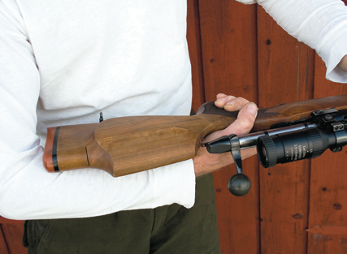
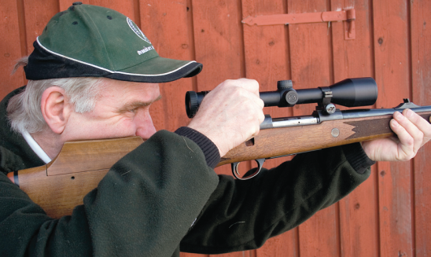
ABC anpassning – kolvlängd.
ABC II
Kolvlängd – Mätmetod.
Kolven ska få ”plats”
i underarmen.
Det ska helst vara möjligt att kunna repetera med vapnet kvar i anläggning.

Slide 12
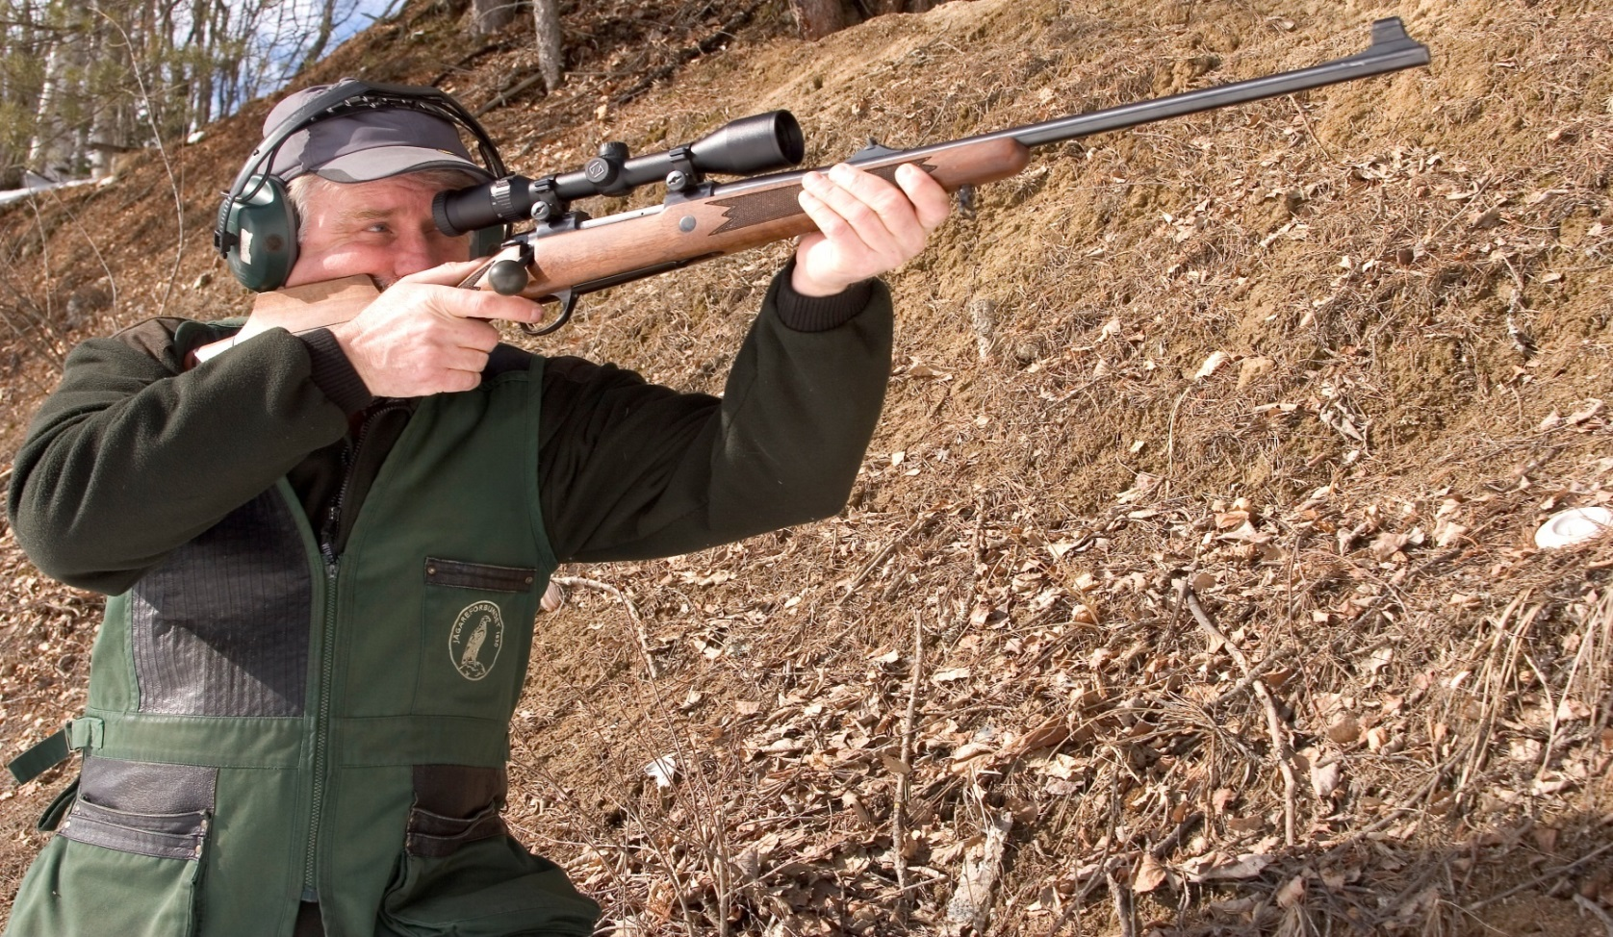
Anpassat vapen + Bra anläggning = C Se rätt
ABC II
ABC med kikarsikte
Se rätt.
Siktlinjen faller rakt in i kikarens centrum när anpassningen
är korrekt.
Kindbens - kontakt

Slide 13
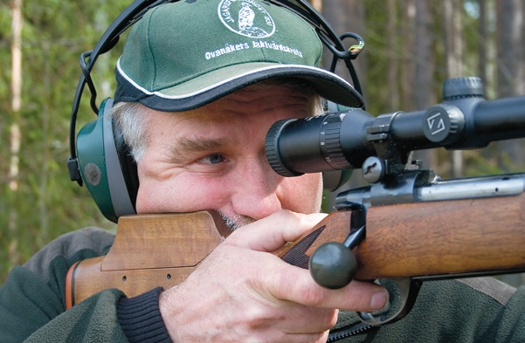
ABC anpassning med kikarsikte
ABC II
Kolvkam mot kindben och siktlinje rakt in i kikarens optiken.

Slide 14
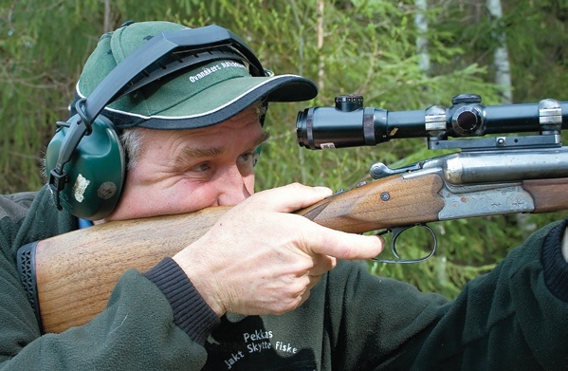
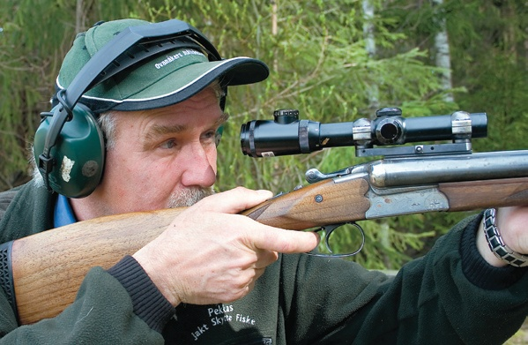
Skytte med oanpassat vapen
ABC II
Vapen med ”för låg” kolv.
Om skytten har kindkontakt, ser han/hon inget.
Kikarens centrumlinje
Ögats siktlinje
För att kunna se i kikaren och sikta,
måste skytten lyfta huvudet från kolven.
Ser i siktet, men har ingen kindkontakt.
”Glappkontakt” mellan kolv och kindben.
Detta medför instabil anläggning
och svårt att hålla ”rätt” siktlinje.

Slide 15
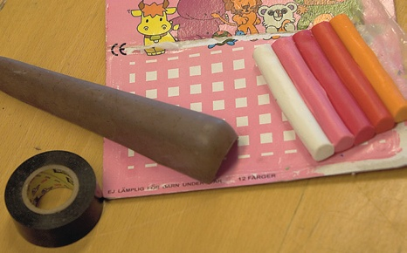
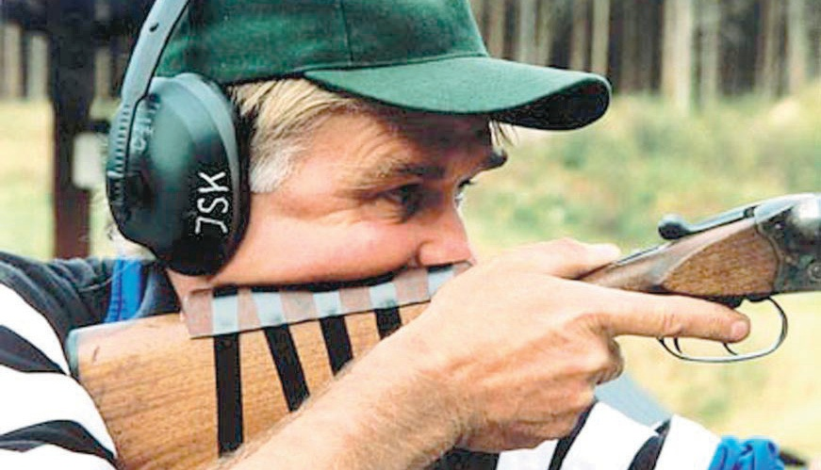
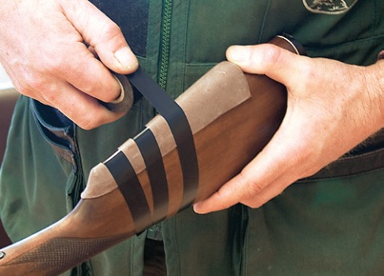
Ändring av kolvmått
ABC II
Hjälpmedel för att prova sig fram till rätt kolvmått.
Kolvkammar av gummi, modellera, wellpapp och dyl. + tejp.
Siktlinjen ska vara rätt, även till ”öppna riktmedel”

Slide 16
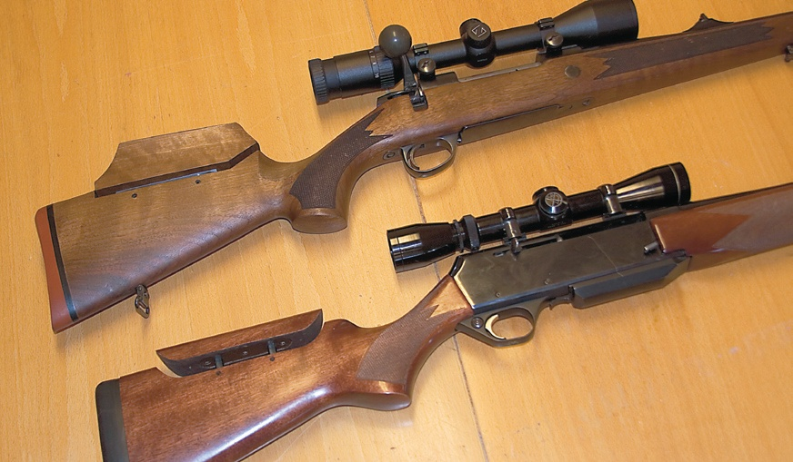
Ändring av kolvmått
ABC II
Justerbara kolvar/kolvkammar på vapnet, möjliggör finjustering av egna kolvmått.
Fast ombyggnad.
Vid fast/permanent ombyggnad av kolvhöjd,
måste man beakta att det ska gå att ta loss slutstycket på vapnet.
Kan medföra vissa begränsningar.
Denna typ av ombyggnad gör det möjligt att ändra kolvhöjden, beroende på om man skjuter med kikarsikte eller öppet riktmedel

Slide 17
Se ”rätt” målbild
ABC II
Målbild är förhållandet mellan
mål och riktmedel.
Den upplevelsen är individuell.
”Jag” skjuter med
Min egen målbild.

Slide 18
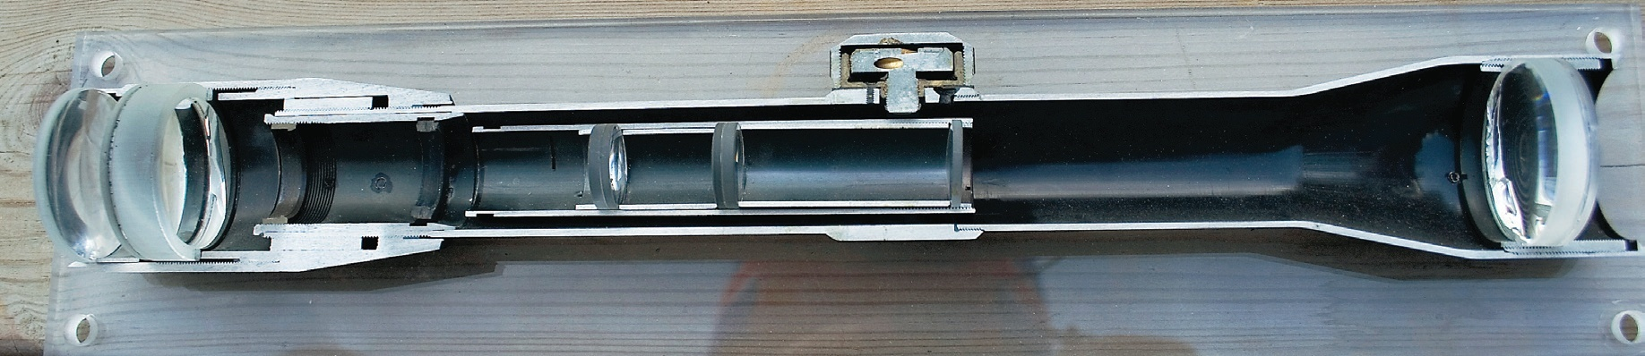
Kikarsikte och parallax
ABC II
Siktets alla linser ska sitta i ett parallellt förhållande till varandra.
Om någon av kikarsiktets linser sitter ”snett”, så uppstår parallaxfel.
Om siktet har ett parallaxfel,
ändras träffläget beroende på ögats siktlinje in i optiken.
Okularlinser
(justerar skärpa)
Förstoringslinser
(variabel förstoring)
Riktmedel
(förstorande placering)
Frontlins
(kan vara justerbar)
Innertub
Fjäder
Justerskruv

Slide 19
”Här kan det bli fel”
ABC II
Vapen med för låg kolv och kikare med parallaxfel.
Stor risk för variation av ögats siktlinje in i optiken.
Variation av siktlinje = variation av träffläget
Glappkontakt
mellan kolv
och kindben.

Slide 20
Kikarsikten och eventuella fel
ABC II
Du kan själv testa eventuella fel i optiken, hos ett kikarsikte.
Inskjutning gör man sittande vid skjutbänk med stöd för vapnet.
Börja med att skjuta och konstatera att du har en samlad träffbild.
Parallaxfel.
Flytta ögat i höjd- och sidled mellan skotten så att du får ”olika” siktlinjer in i optiken.
Ögat skall inte flyttas mer än att man upplever full bild i kikare.
Förändras träffläget vid olika siktlinjer har din kikare parallaxfel.
Deviationsfel.
Förekommer endast på kikare med variabel förstoring.
Testa att skjuta med olika förstoringar.
Förändras träffläget vid olika förstoringar har din kikare deviationsfel.
---------------------------------------------------------------------------------------------
Blir det så stora skillnader vid dessa testskjutningar, att de inte kan accepteras, måste kikaren lämnas in för service/reparation.

Slide 21
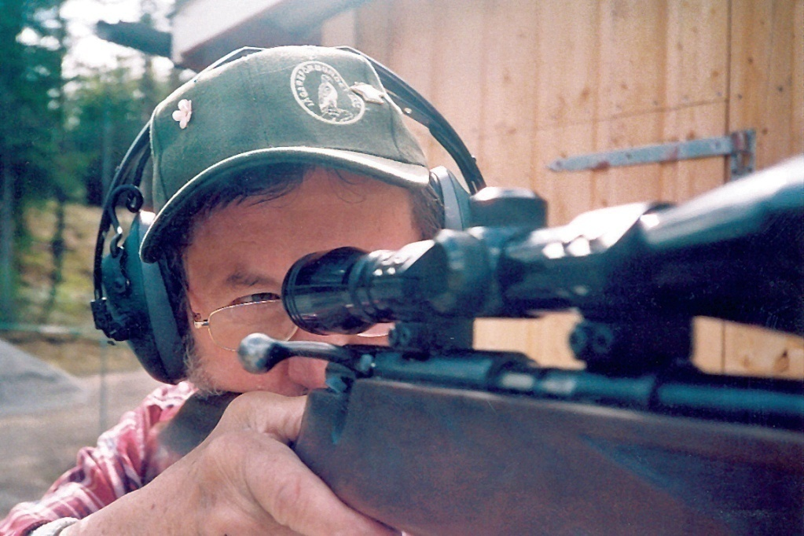
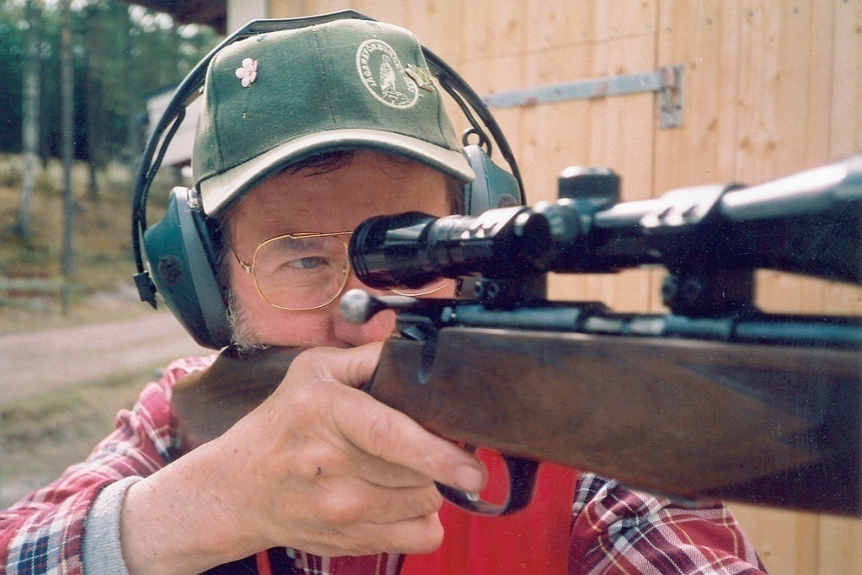
Glasögon, kan ge problem
ABC II
Glasögon med låg överdel.
Risk att siktlinjen skyms.
Tittar genom eller över glaset.
Glasögon med hög överdel.
Stor glasöppning ger fri siktlinje in mot kikaren.
Detta är ett vanligt problem för personer som behöver glasögon.

Slide 22
Kikarsikte - Val av riktmedel
ABC II
Snabba skott Precision
Korta avstånd Långa avstånd
Grova rikmedel Tunna riktmedel
Låg förstoring Hög förstoring
Variabel förstoring, belysta riktmedel, rödpunktssikten.

Slide 23
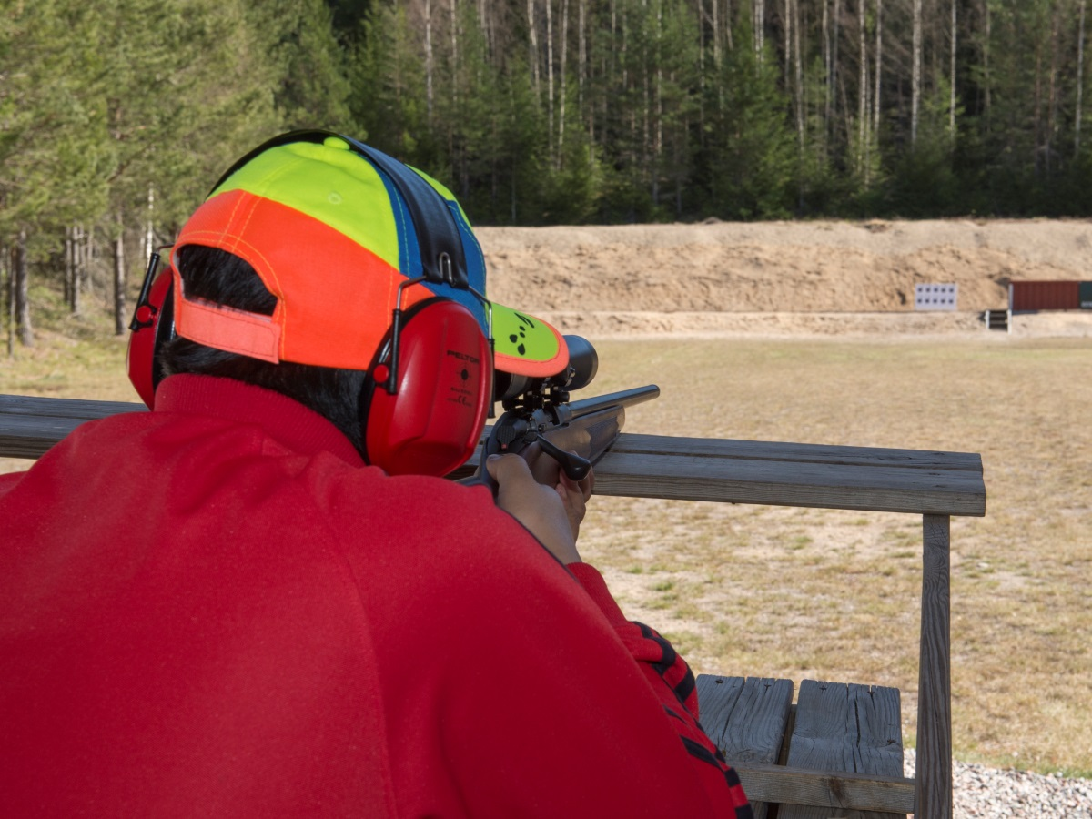
Inskjutning
ABC II
Ett väl inskjutet vapen är
en given
grundförutsättning för att
kunna skjuta rätt.
Kontrollera att vapnet är i
fullgott skick
före inskjutningen.

Slide 24
Checklista före inskjutning
ABC II
Kontrollera följande delar på vapnet före inskjutning,
för att få maximal precision:
Inga sprickor finns i/på kolven.
Alla stockskruvar är åtdragna.
Skruvarna får ej ”dras stumt”.
Kolven ligger fritt från pipan.
Kikarsiktets fästskena/klackar och optikringar är åtdragna.

Slide 25
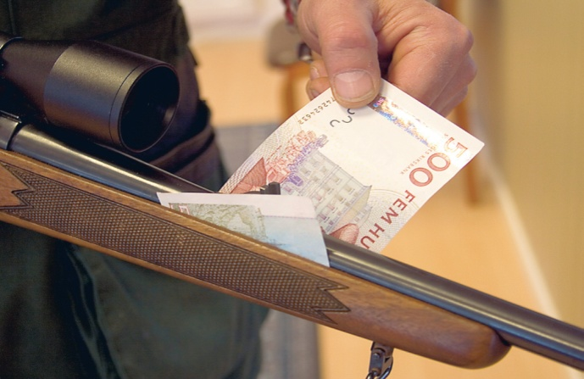
Checklista före inskjutning
Friliggande
pipa
Testa att ”fritt” kunna dra en sedel mellan pipa och kolv. Gäller de flesta vapen
Pipan utvidgas av värmen vid varje avlossat skott = anläggningen ändras.

Slide 26
Checklista vapen
ABC II
Att göra själv:
Underhåll
Dra ren pipan
Smörja / olja
Kolla skruvar
Anlita vapenexpert:
Service
Trycke
Säkring

Slide 27
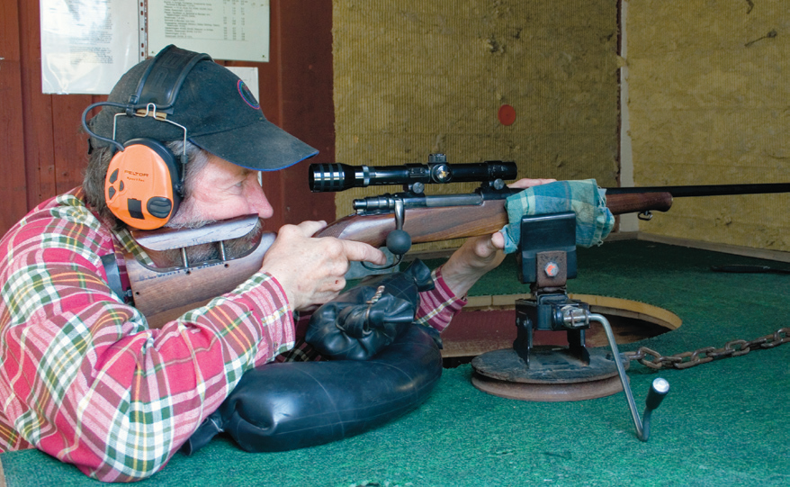
Inskjutning
ABC II
Ett väl inskjutet vapen är en given hörnsten för att kunna skjuta bra.
Skjut alltid själv in vapnet (med min egen målbild),
med den ammunition du ska använda, oavsett om det är för övning eller jakt.
Man måste alltid testskjuta varje patron/kula med sin egen bössa.
Det finns inga givna regler om och hur träffläget ändras mellan olika patroner.
Se till att ha
ett ”mjukt”
och stabilt stöd
mot framstocken.
Sätt aldrig pipan mot stödet.

Slide 28
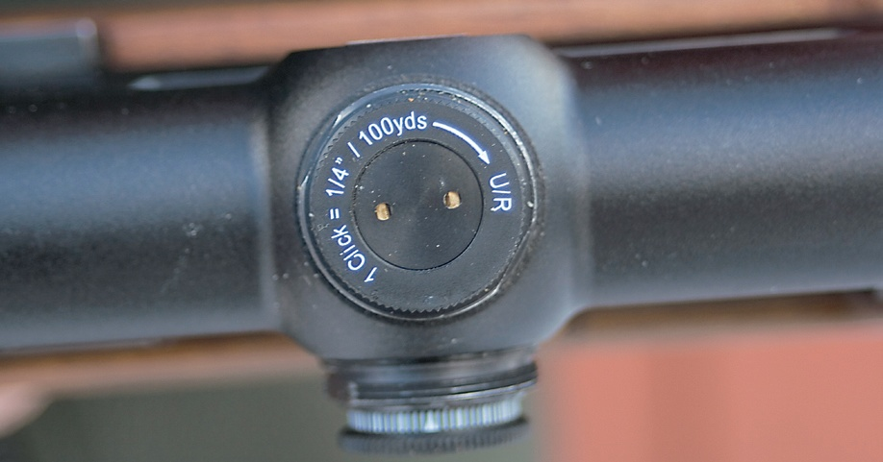
Kikarsikten.
ABC II
Siktets justerskruvar visar med pilriktning och märkning,
åt vilket håll man flyttar /ändrar kulans träffläge.
Övre skruv med märkning : U, Up, H för höjning av träffläget
Sidoskruv med märkning : R för höger. L för vänster

Slide 29
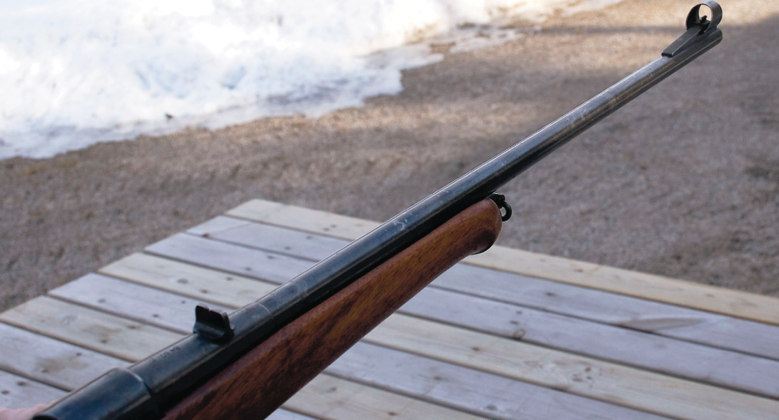
Öppna riktmedel
ABC II
Korn
Skåra
Om kornet ändras, flyttas träffläget i motsatt riktning.
T.ex. Korn till vänster = träff till höger
Om skåran ändras, flyttas träffläget i samma riktning.
T.ex. Siktskåra till vänster = träff till vänster

Slide 30
Skjutteknik
ABC II
Vi ska titta på ABC teknik i olika former.
Vi ska också titta på några vanliga teknikfel.

Slide 31
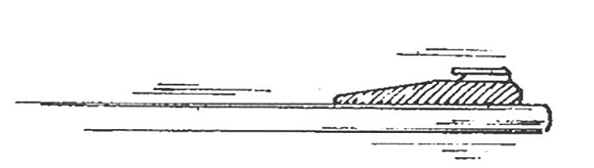
Skjutteknik stillastående mål – Vanligt fel
ABC II
Skytten lägger an vapnet,
söker bild i kikaren (riktmedlet),
siktar på målet,
försöker ”hålla still” och trycka av.
Man kan inte ”hålla still” vid frihandsskytte.
Små piprörelser ger stora feleffekter.

Slide 32

Skjutteknik stillastående mål – Vanligt fel
ABC II
Skytten försöker ”hålla still”.
Pipan darrar.
Riktmedlet far fram och tillbaka i målet.
Skytten skjuter när han/hon tycker att riktmedlet ligger rätt, - NU.
Men eftersom pipan rör sig/darrar,
träffar inte skottet ”där man siktade”.
Tabell pipvingel finns i ABC boken.

Slide 33
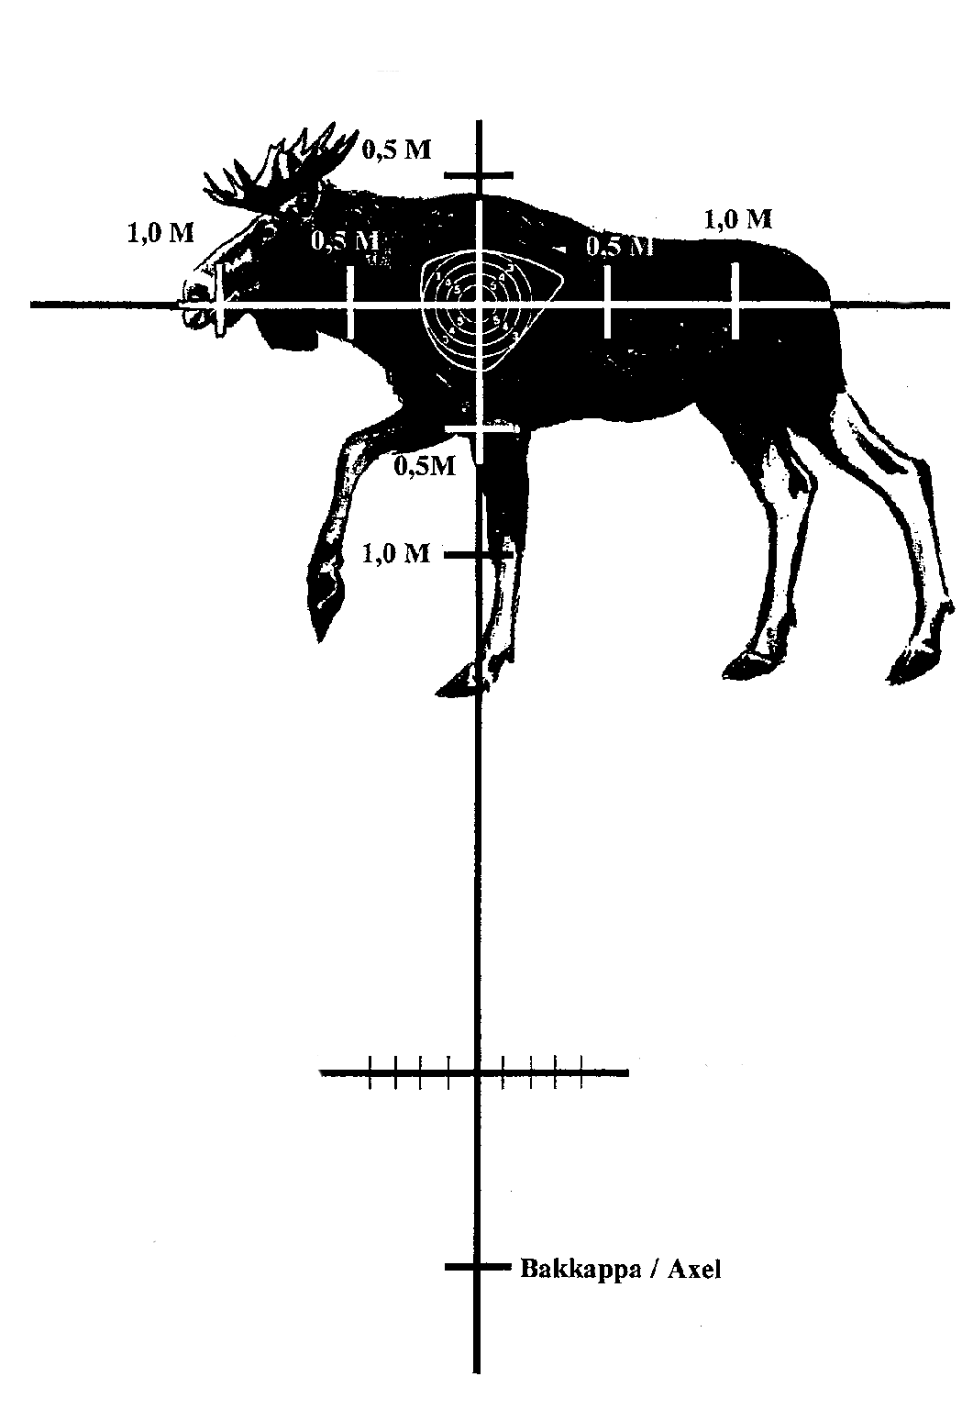
ABC II
Pipvingel, mynningsdarr. Älg – 80 meter
1 mm pipdarr
vid skjutavstånd
80 meter
flyttar
träffläget
ca. 10 cm
Ett delstreck = 5 mm
Mynningsrörelse
Bakkappa / Axel

Slide 34
Pipvingel, mynningsdarr. Björn - 80 meter.
ABC II

Slide 35
ABC skjutteknik stillastående mål
ABC II
Om möjligt ta stöd - Förberedd passet, så att det
är lätt att ta stöd.
Använd hjälpmedel, typ skjutkäpp.
Ta aldrig stöd direkt mot pipan.
När det ej finns möjlighet att ta stöd
ska vi titta på
ABC teknik och tips vid skytte på frihand.

Slide 36
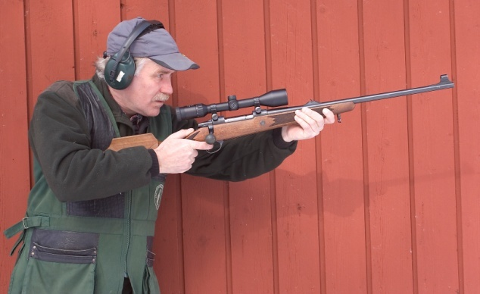
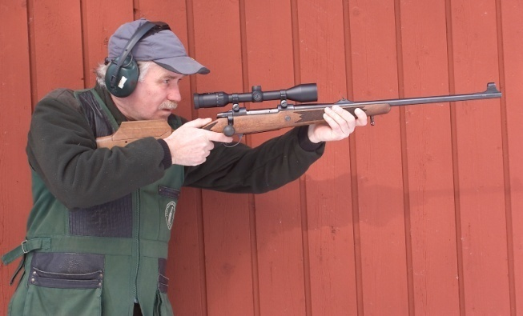
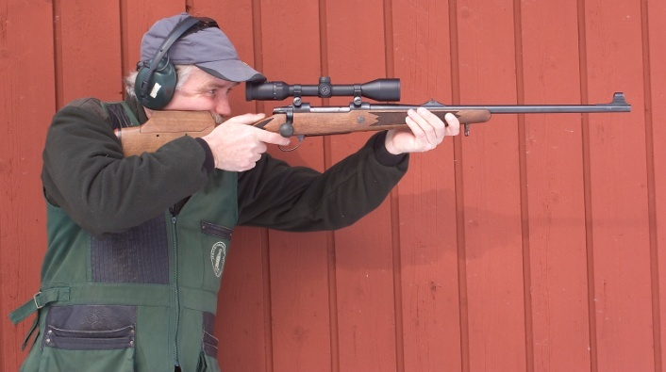
Pekteknik: Öga - Mynning – Mål. (Ö-M-M)
ABC II
1.
Inled jaktskottet med att,
peka mynningen mot ”målet”.
(underkant mål).
2.
Fortsätt att peka mynningen mot målet och
lyft vapnet vidare mot färdig anläggning.
3.
Vid färdig anläggning
ligger vapnets riktmedel ”rätt”
mot målet.
Ö-M-M. Mynningen ligger med i siktlinjen under hela lyftrörelsen.
Vid anläggning kommer kikarens riktmedel att förstärka vad du redan ser.

Slide 37
Pekteknik Ö-M-M. 1, Startläge
ABC II

Slide 38
Pekteknik Ö-M-M. 2, Lyftläge
ABC II

Slide 39
Pekteknik Ö-M-M. 3, Anläggning
ABC II

Slide 40
Lyftteknik: ”sikta och gå in i målet”
ABC II
3
3. Gå in i målet och skjut
2. Lyft uppåt, in i målet
2
1. Starta under målet
1
Notes:
Framförhållning mot stillastående mål

Slide 41
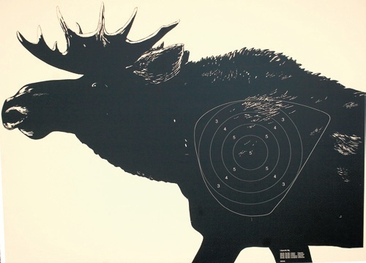
ÖMM + Lyftteknik, stillastående mål.
ABC II
Starta lyftrörelsen mellan benen på figuren.
Lyft i lugnt tempo in i träffområdet – skjut.

Slide 42
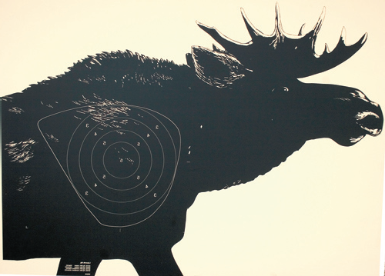
Skjutteknik mot rörligt mål. Fyra F
ABC II
FÅNGA UPP
målet med hjälp av öga-mynning-mål
FASRÖRELSE
Vapen/sikte och mål rör sig åt samma håll.
FRAMFÖRHÅLLNING
Siktet arbetar sig framåt till rätt framförhållning
FULLFÖLJ
rörelsen/svingen
i och efter skottet

Slide 43
Skjutteknik mot rörligt mål
ABC II
Hur stor framförhållning behövs ?
- Finns i tabellform i ABC II boken.
Vapenhantering, repetering till nästa skott
Fas och rörelselinjer
Fotställning och Vridteknik
Startläge och Målgång
Målföljning, beredskapsläge

Slide 44
Beredskapsläge med kikarsikte
ABC II
Med ett ABC anpassat vapen kan man lära sig att inta ett
beredskapsläge, vilket innebär att man har vapnet i nästan klar
anläggning.
Denna teknik fungerar jättebra vid målföljning (”skogtrångt”)
och när man väntar på skottläge mot ”ett gömt” stillastående mål.
Beredskapsläget innebär att man tittar framåt mot målet,
med ögats siktlinje strax ovanför kikarsiktet.
Man har då maximalt splitvision/vidsyn med båda ögonen.
Vid anläggning faller kikarbilden in i siktlinjen och
riktmedlet (förstoringen) förstärker vad man redan ser.

Slide 45
Beredskapsläge med kikarsikte
ABC II
Det finns några olika sätt att inta
beredskapsläge.
Vi ska visa tre olika beredskapslägen.
(s.k. flipp-skydd på kikaren stör siktlinjen).
1 Kolvlyft
2 Piplyft
3 Huvudlyft

Slide 46
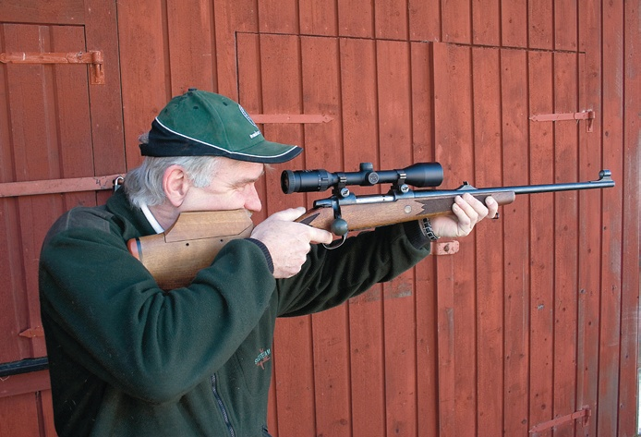
Startläge, färdig anläggning
ABC II

Slide 47
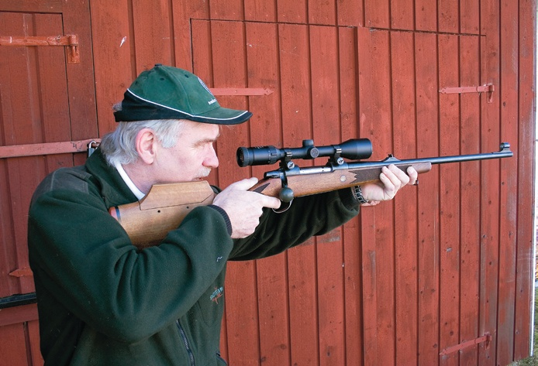
1. Kolvlyft - Sänk kolven
ABC II

Slide 48
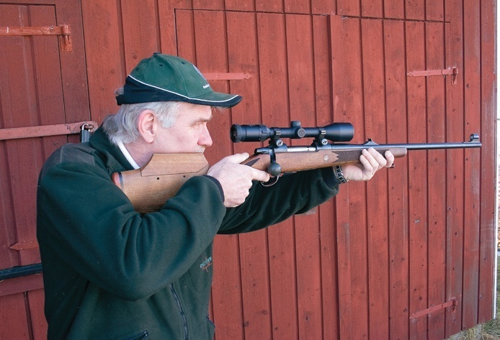
2. Piplyft - Sänk pipmynningen
ABC II

Slide 49
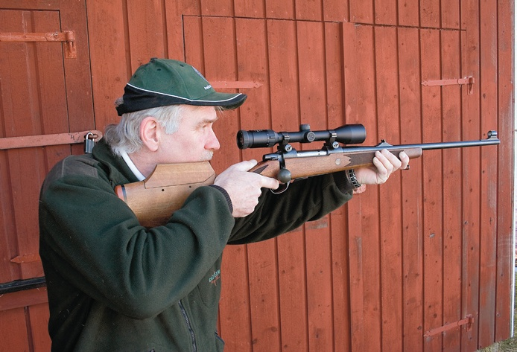
3. Huvudlyft - Lyft huvudet
ABC II

Slide 50
Skottläge. Snabb distinkt anläggning.
ABC II
Anpassad kolv för att kunna utföra snabba anläggningar.

Slide 51
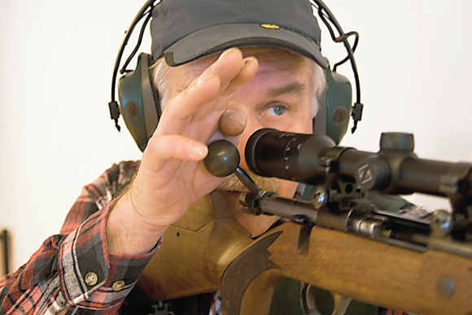
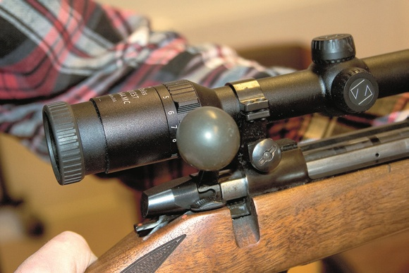
”Nästa skott”
ABC II
Efter avlossat jaktskott,
repetera alltid, så snabbt som möjligt in en ny patron i pipan.
Då är du och vapnet förberedda.
En stor kula på slutstyckshandtaget underlättar snabba omladdningar

Slide 52
Snabba skott.
ABC II
Ibland under jakt kan det bli behov av att kunna skjuta ”snabba skott”.
T.ex. vid eftersök av skadat vilt.
Är det fråga om ”farligt vilt”, kan det vara en avgörande faktor att kunna skjuta snabbt, om djuret gör ett anfall.
Ett vildsvin kan springa 50 km/tim = 15 m/sek.
En björn kan springa 70 km/tim = 20 m/sek.

Slide 53
Snabba skott.
ABC II
Vid dessa tillfällen måste skytt, vapen och skjuttekniken vara samspelta.
En stor del av ett effektivt snabbskytte är att vapenhantering och teknik fungerar, utan att man behöver tänka (”hur man gör”).
Träning behövs, så att allt sitter i ”ryggmärgen”.

Slide 54
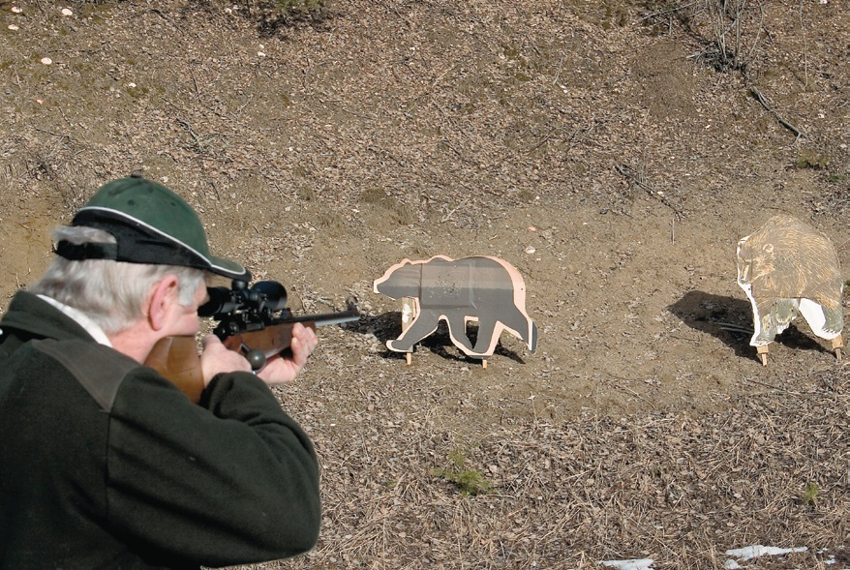
Snabbskytteträning
ABC II
Placera ut två eller flera målfigurer och växla figur mellan skotten.
Använd ABC-grundteknik och försök att komma till skott så snabbt som möjligt. Öka skjuttempot vartefter träffarna ”sitter rätt”.

Slide 55
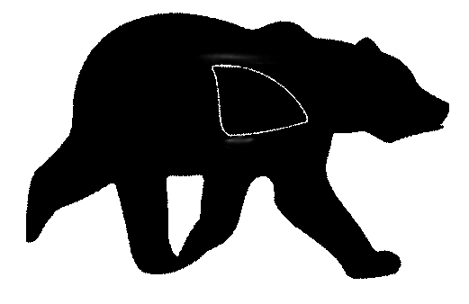
Snabbskytteträning löpmål.
ABC II
Sätt upp buskar på vallen vid viltmålsbanan.
Skjut från olika avstånd.
Improvisera övningarna, men tänk alltid på säkerheten (SäkB)
Träna målföljning (beredskapsläge) och att avge snabba skott, repetering, snabba skott o.s.v. i öppningarna mellan buskarna.

Slide 56
Värdera läget – Nollvision
ABC II
All skytteträning bygger upp en egen känsla
av hur jag kan skjuta vid olika situationer.
- Jag kan tillverka en träff.
Jag kan inte.
Värdera läget. Kan jag inte…….. avstå jaktskott.

Slide 57
Jaktskyttets ABC II
ABC II
HAGELSKYTTE

Slide 58
Hagelskyttets ABC II
ABC II
Anpassning - Bra anläggning - Se rätt
Anpassat vapen och en bra anläggning är
grunden för att kunna utöva ett effektivt hagelskytte.

Slide 59
ABC Kolvanpassning hagel
ABC II
Individuell kolvanpassning har en mycket avgörande betydelse för att man ska kunna skjuta bra träffresultat och detta är speciellt viktigt vid snabba skottlägen och vid skytte mot rörliga mål.
Vid snabbt hagelskytte kan man inte ”sikta” med hjälp av bakspången.
Ögat kan inte samtidigt fokusera på bakspång, pipmynning och mål.
Ögat kan däremot samtidigt se mynning och mål = målbild
För att bössan ska skjuta rätt måste kolvkammen anpassas så att hagelsvärmen träffar ”rätt” när:
- Målbilden för ögat är rätt och kolvkammen ligger an mot kindbenet.

Slide 60
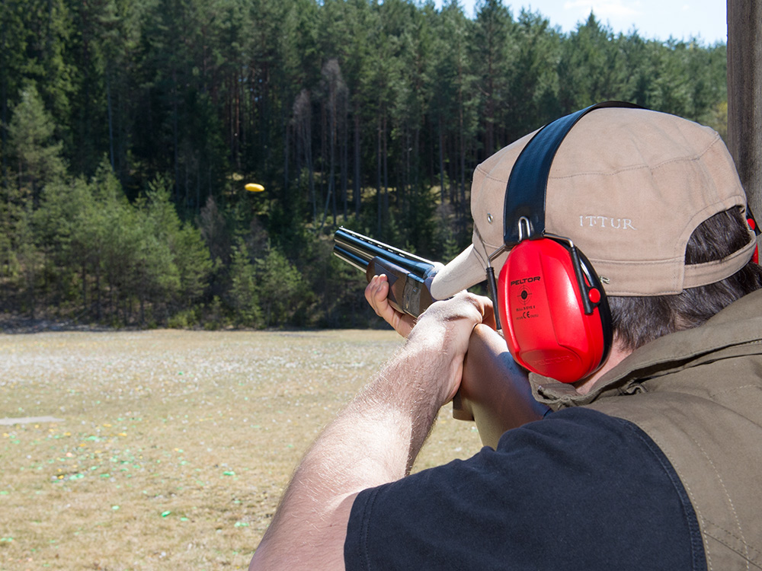
ABC. Målbild hagelskytte
ABC II
Vad är rätt målbild?
Rätt målbild är en individuell upplevelse.
Jag skjuter med:
”Min egen målbild”.

Slide 61
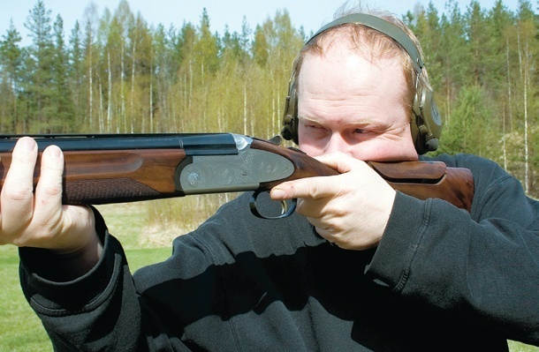
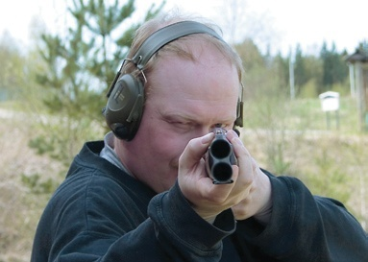
ABC. Kolvanpassning
ABC II
Med kindkontakt måste skytten
kunna se pipmynningen

Slide 62
ABC. Kolvanpassning
ABC II
”Min målbild” bestämmer höjden på siktlinjen över bakspången.
(kolvanpassning)

Slide 63
Hagelskyttets ABC. Se rätt
ABC II
RÄTT.
Ska man skjuta med båda
ögonen öppna, måste skjutögat
(som är närmast kolven)
vara det dominanta.
FEL.
Med helt feldominant seende (öga)
blir siktlinje och skottlinje väldigt olika.

Slide 64
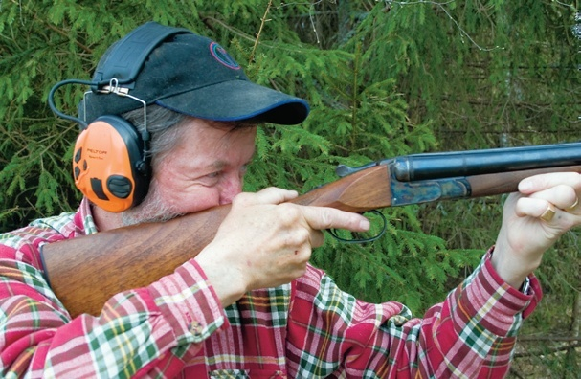
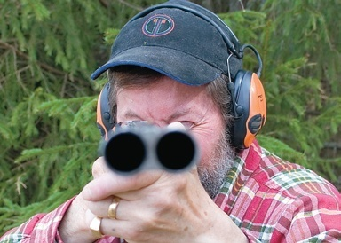
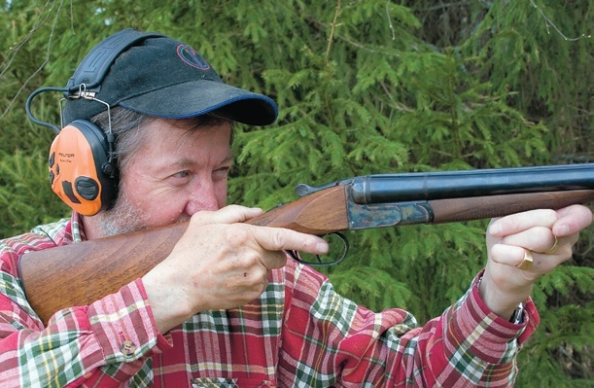
Skytte med oanpassat vapen
ABC II
För låg kolvkam.
Skytten har kindkontakt men ser inget.
Spånglinje
För att se pipmynningen,
måste skytten lyfta kinden från kolven.
Detta ger instabil anläggning med ”glappkontakt” mellan
kindben och kolvkam.
Siktlinje
”Glapp-kontakt”

Slide 65

Skytte med oanpassat vapen
ABC II
Vid skytte med för låg kolvhöjd är det väldigt lätt att ögats siktlinje hamnar ”fel” i samband med snabba skottlägen.
Det behövs väldigt små felaktiga anläggningar för att skjuta bom.
Tabell finns i ABC boken.
1 – 1,5 cm felanläggning
och skott mot mål på
25 meters avstånd
= helbom
”Glappkontakt”

Slide 66
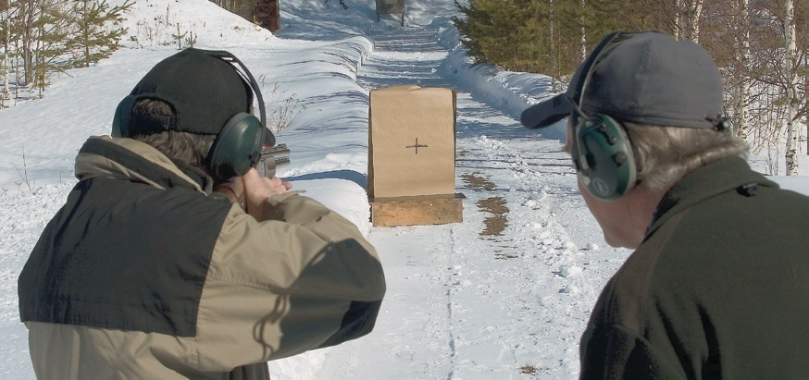
ABC. Träffbildsskjutning
ABC II
Mot tavlan kan man
skjuta och se tre saker:
1, Hur ser svärmens spridning ut för resp. pipa / choke.
Testa olika ammunition och US nr
2, Hur bra samskjuter piporna
(skjut med bänkstöd)
3,Hur bra är kolvanpassning
Använd papperstavla vid skjutning med stålhagel.
Skjut ej stål mot plåttavla – rikoschettrisk.

Slide 67
Träffbildsskjutning - kolvanpassning
ABC II
Skjut med färdig anläggning (bra kindkontakt) mot tavla,
för att se rätt träffläge.
Instruktören tittar
på skytten.
EJ PÅ MÅLET
Skytten skjuter med
”sin egen målbild”.

Slide 68

Kolvanpassning - träffbildsskjutning
ABC II
Hagelsvärmen bör träffa med ett litet överslag.
Detta för att man ska kunna se målet ovanför pipmynningen (målbild) när man skjuter.
ca. 2/3 av svärmen bör träffa ovanför riktpunkten = överslag

Slide 69
Kolvanpassning - träffbildsskjutning
ABC II
Åtgärder vid fel träffläge.
Om träffläget är fel, måste kolven åtgärdas /ändras.
Om skytten ”siktar fel” för att ”träffa rätt”,
lurar han/hon sig själv att skjuta ”rätt träffbild” (på tavlan).
Grundregel för kolvanpassning.
Alla åtgärder man gör på kolven flyttar träffläget åt samma håll.
Hur mycket träffläget förflyttas finns som tabell i ABC boken.
Börja att ändra kolven med hjälp av provisoriska hjälpmedel.

Slide 70

Ändring av kolvmått
ABC II
Hjälpmedel för att prova sig fram till rätt kolvmått.
Kolvkammar av gummi, modellera, wellpapp och dyl. + tejp.
Kolvhöjd och skränkning anpassas ”provisoriskt”.

Slide 71
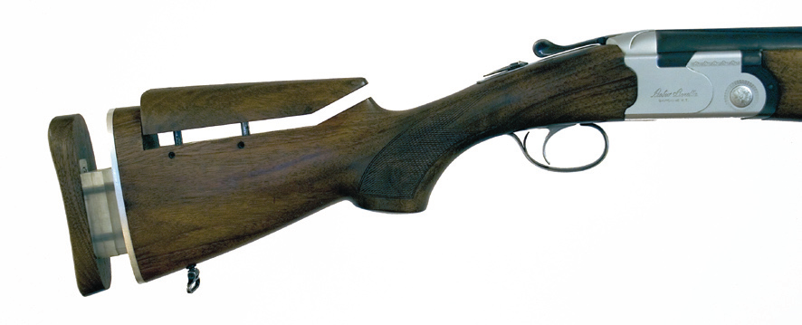
Ändring av kolvmått
ABC II
En justerbar kolv möjliggör givetvis
finjustering av kolvens mått.

Slide 72
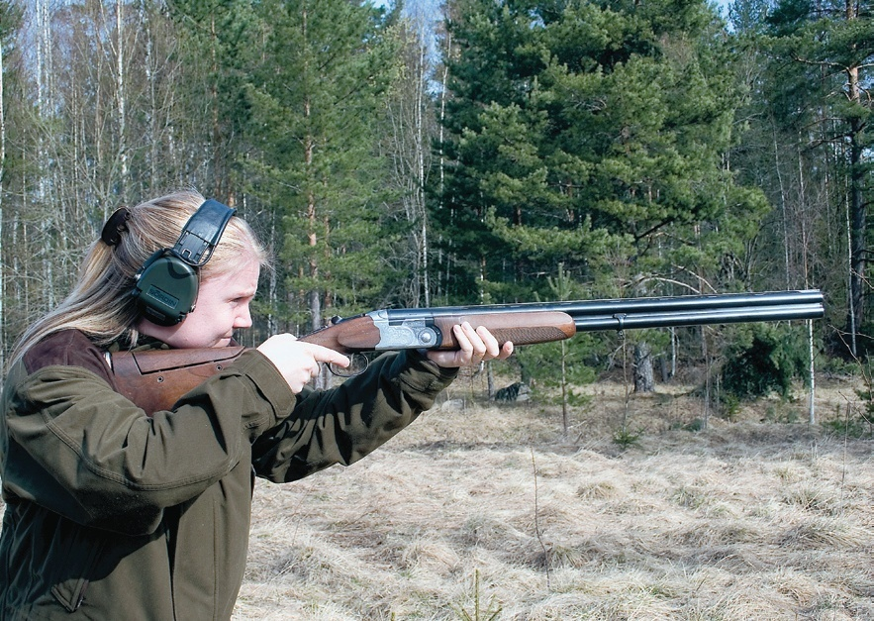
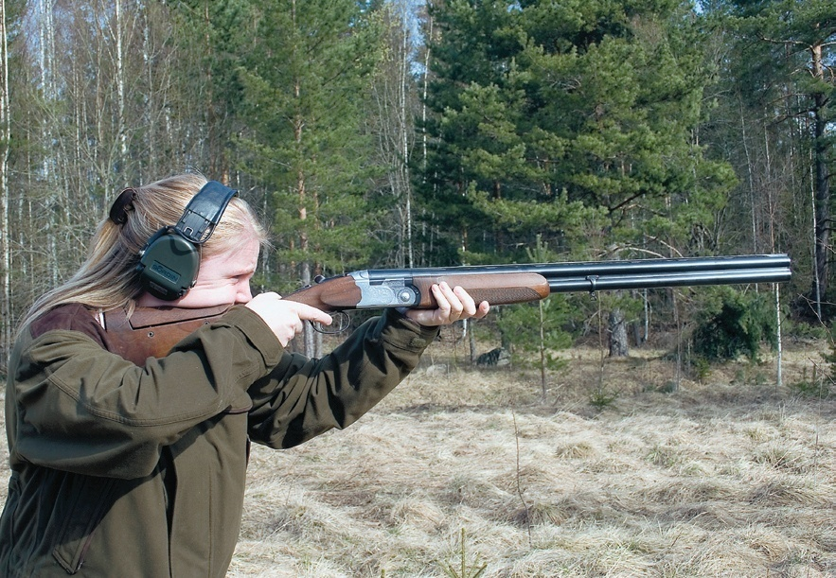
ABC skjutteknik hagel
ABC II
För att på snabbast möjlig sätt hitta rätt målbild för skott. Använd pektekniken: Öga – mynning – mål.
Snabba skott = Rätt målbild + distinkt anläggning.
Peka mynningen mot målet. Lyft kolven, lägg an, skjut.

Slide 73
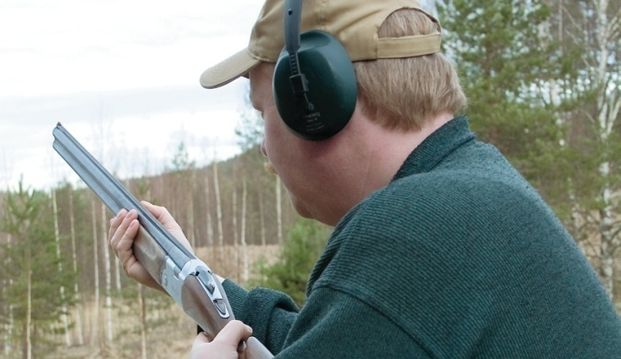
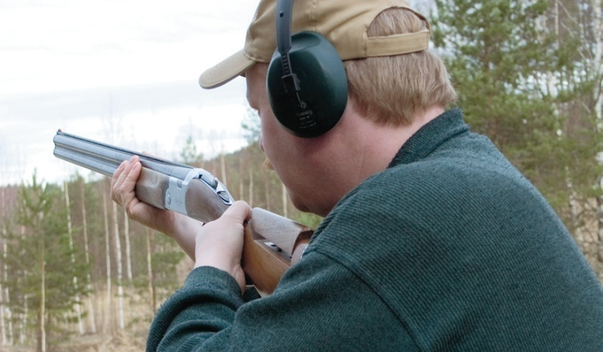
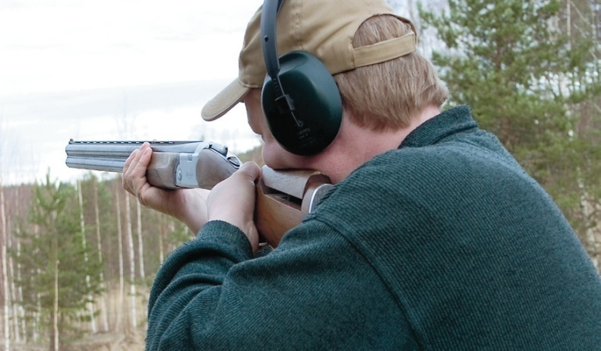
Öga - Mynning – Mål. Ö-M-M
ABC II
Mynningen pekar mot målet och kolven lyfts till anläggning

Slide 74

ABC
ABC II
Startläge. Mynningen pekar mot målet.

Slide 75

ABC
ABC II
Lyftläge. Mynning pekar mot målet.

Slide 76

ABC
ABC II
Anläggning. Mynningen pekar ”på målet”.

Slide 77
Skjutteknik mot rörliga mål.
ABC II
Fyra F.
FÅNGA UPP
målet med hjälp av öga-mynning-mål.
FASRÖRELSE
Vapen/sikte och mål rör sig åt samma håll.
FRAMFÖRHÅLLNING
Siktet arbetar sig framåt till rätt framförhållning.
FULLFÖLJ
rörelsen/svingen i och efter skottet.

Slide 78
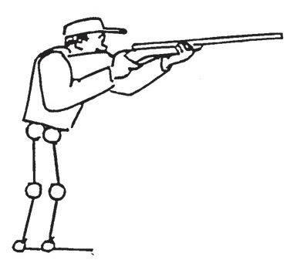
ABC. Vridteknik för sving (fasrörelse)
ABC II
Utnyttja kroppens enheter enligt följande för en effektiv vridteknik:
A. Fast enhet
B. Rörlig enhet
C. Fast enhet
Stå rätt.
Fötternas inriktning bestämmer och begränsar
skyttens vridmöjlighet i sidled.

Slide 79
ABC. Rörliga mål, framförhållning
ABC II
Vid skott mot rörliga mål behövs det framförhållning, för att träffa.
Hur stort framförhållning som behövs,
beror på målets hastighet och skjutavståndet.
Vapnets svinghastighet avgör också
”mitt behov” av framförhållning

Slide 80
Framförhållning
ABC II
Det absolut vanligaste felet vid skytte mot rörliga mål är att man skjuter med för liten framförhållning
och skjuter bom bakom målet.
ABC II innehåller tabeller där man kan se det teoretiska behovet av framförhållning vid olika målhastighet och avstånd.
Med hjälp av denna information
är det bara att träna att skjuta
med ”rätt” framförhållning.

Slide 81
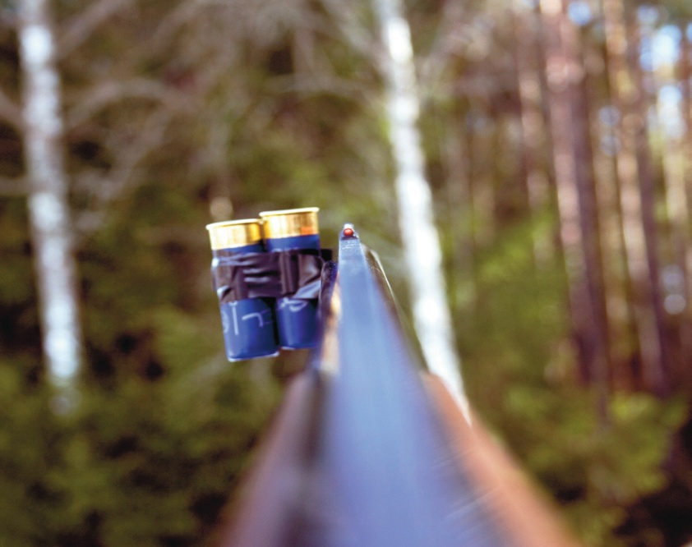
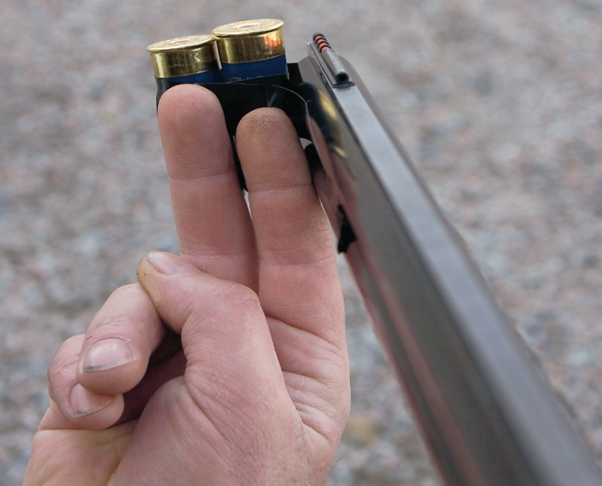
Mäta ut framförhållning
ABC II
Genom att ”måtta gapet” mellan mynning och mål med hjälp av ammunitionshylsor/fingrar kan man lära sig att ”ta ut” rätt framförhållning. Tabell finns i ABC boken, se exempel nedan.
T.ex. målhastighet 15 meter/sekund sidoskott och skjutavstånd 20 meter, har teoretiskt behov av 90 cm framförhållning.
Gap på två hylsor/fingrar motsvarar 80 cm framförhållning vid avstånd 20 meter

Slide 82
Fas och rörelselinjer
ABC II
Det är viktigt att vapnets rörelse kommer i fas och rör sig i samma linje som målet, för att man på bästa sätt kan jobba sig fram till ”rätt” framförhållning.
Exempel på vanligt fel med dålig pekteknik.
Skytten startar med hög pipmynning mot en utgående trapduva.
När duvan kastas flyger den med kastriktning uppåt.
Skytten lägger an vapnet och rör pipan neråt för att få rätt målbild.
I detta exempel har mål och vapen olika rörelselinjer, ej i fas.
Svårt att skjuta träff.
Överför exemplet till en jaktsituation. Det blir svårt att tillverka
en träff om mål och vapen rör sig åt olika håll.

Slide 83
Fas och rörelselinjer
ABC II
Vid skott mot utgående/inkommande mål som
flyger eller springer från/mot skytten,
gäller det att vara vaksam på rörelselinjen.
Rör sig målet exakt rakt från/mot skytten kan man sikta mitt på målet.
Är det små avvikelser i någon riktning, måste man skjuta med en liten framförhållning åt det håll målet rör sig.
Exempel vid lerduveskytte.
Vad är en rakt utgående duva på en trapbana ?
Oavsett skjutplats (platta) - Ta ut en syftlinje från plattan,
via utkastets markering på taket.
Det är en rakt utgående duva från den plattan.

Slide 84
Hagelträning – rörliga mål
ABC II
Övning ger färdighet,
bara man vet hur man ska göra.
Behov.
Teoretisk kunskap,
skytteträning
och eventuellt
praktisk hjälp
av skjutinstruktör.

Slide 85
Slut på presentationen av Jaktskyttets ABC II
ABC II
Jaktskyttets ABC II kan beställas hos:
www.jagareforbundet.se/butik
077 – 18 30 300
Jägareförbundet Gävleborg
CG Smålänning 070-554 20 15
cg.smalanning@telia.com

